Slide 1
Лезгинский народный фольклор нАРОДный песенный фольклор
Работу выполнила:ученица 3 «в» кл. Гамзабекова Мюгибат Рустамовна
Преподаватель: учитель музыки Камалова Земфира Агабубаевна
2017г
Муниципальное казённое общеобразовательное учреждение
«Средняя общеобразовательная школа №1»

Slide 2
Фольклор теряет былую величавость
Сегодня мы редко поем народные песни; танцы наши утратили былую стать, величавость и достоинство; не носим платья наших бабушек и прабабушек, не наряжаем детей в черкески . Но тем не менее народная музыка, песни и танцы, национальный костюм - это тот бездонный источник, из которого будут черпать и черпать вдохновение художники, музыканты, певцы, хореографы.

Slide 3
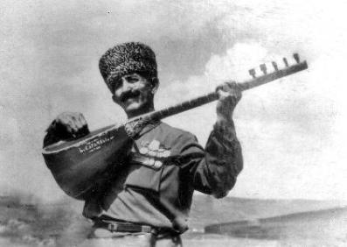
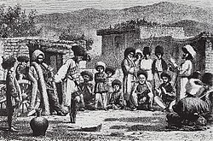
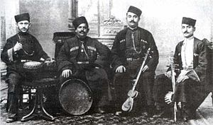
Богатый фольклор лезгин
Лезгины создали богатый фольклор: эпос «Шарвили».
Богато народно-поэтическое творчество лезгин – эпические песни и сказки, легенды и предания, поговорки и пословицы, песни и танцы. Известно творчество поэтов-ашугов 19 в.

Slide 4
Народный танец лезгин
Лезгины известны своей музыкальной и танцевальной культурой – Лезгинка, народный танец лезгин, распространенный по всему Кавказу.
В танце используется 2 образа. Мужчина двигается в образе «орла», чередует медленный и стремительный темп. Самыми трудноисполняемыми и эффектными движениями являются танцевальные движения мужчины, когда он на носках, раскидывает руки в разные стороны. Женщина двигается в образе «лебедя», завораживая грациозной осанкой и плавными движениями рук. Женщина увеличивает темп своего танца вслед за мужчиной. Не случайно этот танец, распространённый среди всех кавказских народов, был назван в соответствии с древним тотемом лезгин: слово «лек»(лезг. лекь) означает орёл.

Slide 5
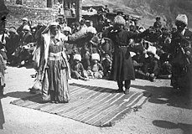
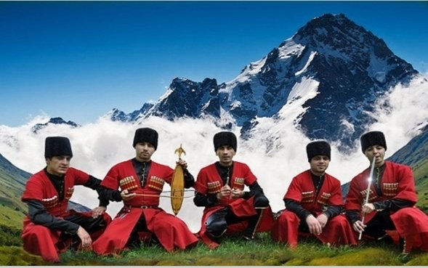
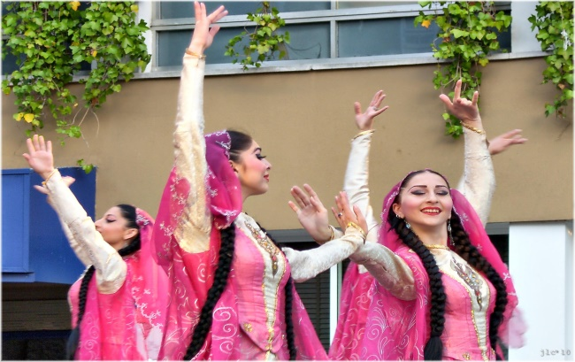
Народная культура
Народная культура состоит из двух видов - популярной и фольклорной культуры. В итоге популярная культура описывает сегодняшний быт, нравы, обычаи, песни, танцы и т.д. народа, а фольклорная - его прошлое. Легенды, сказки и другие жанры фольклора создавались в прошлом, а сегодня существуют как историческое наследие. Кое-что из этого наследия исполняется и сегодня, значит часть фольклорной культуры вошла в популярную культуру, которая помимо исторических предания постоянно пополняется новообразованиями, например, современным городским фольклором.

Slide 6
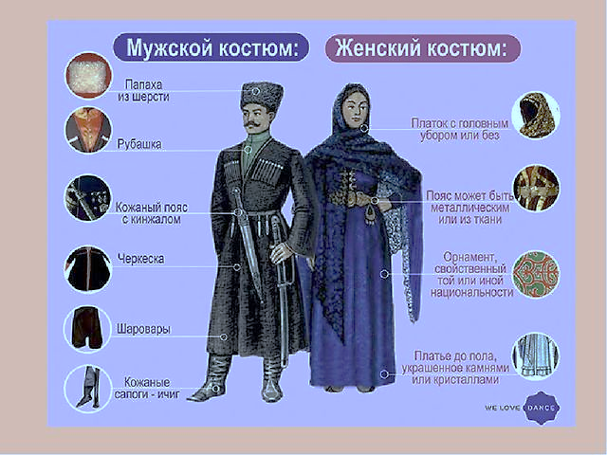
Национальный костюм лезгин

Slide 7
Лезгинская народная песня
Лезги халкьдин мани (Лезгинская народная песня)
Магьи дилбер чан
Зун къизилгуьл тар я вахар, Магьи дилбер чан
Цуьк ахьайна бегьер тагай, Магьи дилбер чан
Зи рикlикай низ хабар я, Магьи дилбер чан
Чайдиз вегьей лимон хьиз хьай, Магьи дилбер чан.
Зун дередин кафандаваз, Магьи дилбер чан
Зун сурариз твах, жегьилар, Магьи дилбер чан
Зун дуьнядик вил галама, Магьи дилбер чан
Сурук пенжер тур кlани яр, Магьи дилбер чан.

